Slide 1
Mis amigos!!..
Michelle Hernàndez..

Slide 2
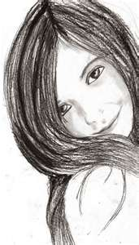
Sophia!!..
La quiero dema!..

Slide 3
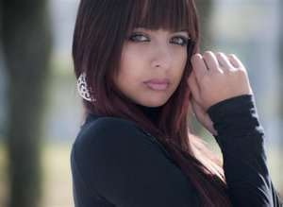
Mandis..
La quiero!!..

Slide 4
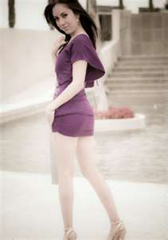
Marii!..

